Slide 1
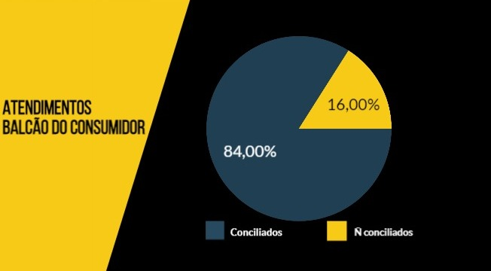
BALCÃO DO CONSUMIDOR: FACILITANDO ACORDOS E PROTEGENDO RELAÇÕES DE CONSUMO
Gabrielle Teixeira¹
Marcos Portella²
Rosangela Dall Acqua³ (rosangela.dallacqua@ulbra.br)
Objetivos
Atender a demanda oriunda da sociedade, que visa, através da resolução de conflitos, advindos do mercado de consumo, amparar legalmente com base no Código de Defesa do Consumidor.
Para os estudantes vivenciar a teoria, colocando-a em prática em favor da sociedade onde estão inseridos.
Introdução
O Balcão do Consumidor é um programa de extensão da Universidade Luterana do Brasil em cooperação com o PROCON-RS, e visa a resolução de conflitos de consumo de forma administrativa. Através das práticas dos alunos do curso de direito, busca auxiliar a comunidade em situações de conflitos oriundos de relações de consumo. Os estudantes são orientados pela professora responsável.
Metodologia ou Método
Dá-se início ao atendimento presencial via agendamento, onde o consumidor tem a possibilidade de ser ouvido e junto com o aluno irão buscar através da conciliação e do CDC, o que será mais benéfico para o consumidor e fornecedor.
Os atendimentos ocorrem semanalmente das 13 às 19 Horas, através de agendamento prévio pelo telefone: 51 3491 2923, Whatsapp e e-mail.
Os alunos estão sempre buscando, através de bibliografias e novas técnicas, a maneira mais adequada de atender essa demanda, sendo ela através de atendimentos presenciais, bem como através das mídias, com dicas de consumo e alertas de direitos dos consumidores.
Resultados
O índice de solução dos procedimentos abertos no Balcão do Consumidor supera os 84%. O Balcão do Consumidor Ulbra Guaíba já atendeu aproximadamente 300 pessoas no último semestre. Além do atendimento direto aos consumidores e fornecedores, o programa também desenvolve atividades de educação para o consumo.
Conclusão
Baseado na construção do método de conciliação de conflitos e na Lei 8078/90 do Código de Defesa do Consumidor, percebeu-se a importância deste projeto que visa solucionar conflitos entre consumidores e fornecedores, evitando assim que sejam judicializados, desafogando o Poder Judiciário e protegendo o consumidor, salvaguardando seus direitos nas relações consumeristas, onde com isso evita-se danos a parte menos favorecida na relação comercial.
Para os estudantes fica comprovado a importância de teoria e prática, sendo aplicadas aliando assim os conhecimentos para o atendimento diário realizado presencialmente no Balcão do Consumidor.
Referências
Atlas, Equipe. Código de Defesa do Consumidor. Disponível em: Minha Biblioteca, (38ª edição). Grupo GEN, 2023.
Guilherme, Luiz Fernando do Vale de A. Meios extrajudiciais de solução de conflitos: manual dos MESCs. Disponível em: Minha Biblioteca, (2ª edição). Editora Manole, 2023.
Lima, Aline P. Lins, D. et al. Comportamento do consumidor. Disponível em: Minha Biblioteca, Grupo A, 2023.
Salles, Carlos Alberto, D. et al. Negociação, Mediação, Conciliação e Arbitragem. Disponível em: Minha Biblioteca, (4ª edição). Grupo GEN, 2023.

